Slide 1
Тема 6. Аргументація як основа сучасної комунікації

Slide 2
План:
1.Аргументація як основа сучасної комунікації.
2. Логічна характеристика доведення. Визначення доведення. Структура доведення: теза, аргументи, демонстрація.
3. Структура спростування. Види спростувань: спростування тези, спростування аргументів, спростування демонстрації.
4. Основні помилки, які допускаються у доведеннях і спростуваннях.

Slide 3
1.Аргументація як основа сучасної комунікації.
Уміння міркувати аргументовано є найважливішим компонентом загальної культури людини.
Аргументація у найбільш широкому розумінні слова - це процес обґрунтування (тобто наведення доводів або аргументів) певного положення (твердження, гіпотези, концепції) з метою переконання в його істинності, слушності.

Slide 4
Треба зазначити, що теорія аргументації трактує процес аргументації не тільки як особливу техніку переконання та обґрунтування положень, які висуваються, але і як практичне мистецтво, що передбачає вміння вибрати із множини можливих прийомів аргументації ту їх сукупність і ту їх конфігурацію, які вимагаються особливостями аудиторії та проблеми, що обговорюється.

Slide 5
Виділяють такі характерні риси аргументації, які відрізняють її від інших способів впливу на переконання слухачів:
вона завжди виражена в мові, має форму тверджень, які вимовлені або написані; теорія аргументації досліджує не ті думки, ідеї і мотиви, що стоять за висловленими твердженнями, а їх взаємозв’язки;
аргументація є цілеспрямованою діяльністю: її задача - посилення чи послаблення чиїх-то переконань;
аргументація - це соціальна діяльність, оскільки вона спрямована на іншу людину чи на інших людей, передбачає діалог та активну реакцію іншої сторони на доводи, які наводяться;
аргументація передбачає розумність тих, хто її сприймає, їх здатність раціонально зважувати аргументи, приймати їх або заперечувати.

Slide 6
Залежно від способу обґрунтування аргументація поділяється на емпіричну та теоретичну.
Аргументація, в якій положення обґрунтовуються шляхом безпосереднього звернення до дійсності (експеримент, спостереження тощо), називається емпіричною. Такий спосіб обґрунтування часто застосовується у природничих науках.
Аргументація, в якій обґрунтування може здійснюватися за допомогою вже відомих положень (аргументів) шляхом побудови певних міркувань (доказів), називається теоретичною. При такому підході до процесу аргументації також звертаються до дійсності, але вже не безпосередньо, а опосередковано. Такий спосіб обґрунтування переважно притаманний гуманітарним наукам.

Slide 7
У структурі аргументації відрізняють:
тезу - положення, яке необхідно обгрунтувати;
аргументи - твердження, за допомогою яких обґрунтовується теза;
форму (демонстрацію, схему) - спосіб, який застосовується для обґрунтування тези.

Slide 8
Аргументація за формою поділяється на дедуктивну та недедуктивну (правдоподібну).
Дедуктивна аргументація - це аргументація, яка будується за схемами дедуктивних міркувань, тобто тих міркувань, які спираються на логічний закон і в яких із істинних засновків отримують істинний висновок. За допомогою такої аргументації обґрунтовують істинність тези.

Slide 9
Недедуктивна (правдоподібна) аргументація - це аргументація, яка будується за схемами індуктивних та міркувань за аналогією (недедуктивних міркувань), тобто таких міркувань, в яких зв’язок між засновками та висновком не спирається на логічний закон і в яких істинність засновку не гарантує істинності висновку.

Slide 10
2. Логічна характеристика доведення. Визначення доведення. Структура доведення: теза, аргументи, демонстрація.
Доведення вважають найсильнішим видом аргументації, оскільки в його основі лежить закон достатньої підстави. За законом достатньої підстави будь-яка думка, що претендує на визнання безперечно істинною, має бути доведена, тобто слід знайти і вказати її достатню підставу.

Slide 11
Доведення
- це обґрунтування істинності якого-небудь положення з використанням логічних засобів за допомогою положень, істинність яких уже встановлена і з яких з необхідністю випливає перше. Формою (демонстрацією) такого виду аргументації є дедуктивне міркування. Теза в цьому випадку - достовірне твердження.

Slide 12
Залежно від способу здійснення доведення поділяють на два види: пряме та непряме.
Прямим називається доведення, в якому істинність тези безпосередньо обґрунтовується аргументами.
Непрямим називається доведення, в якому істинність тези обґрунтовується шляхом встановлення хибності антитези. Залежно від структури антитези непряме доведення поділяється на апагогічне (від лат. apagoge - відвідний) і розділове.

Slide 13
Апагогічне доведення - це обґрунтування тези шляхом встановлення хибності антитези на підставі виведення із антитези наявних аргументів протиріччя (тобто шляхом зведення до абсурду.
Розділове доведення - це обґрунтування тези, яка є членом певної диз’юнкції висловлювань, шляхом встановлення хибності й виключення всіх інших конкуруючих з тезою положень - членів цієї диз’юнкції.

Slide 14
3. Структура спростування. Види спростувань: спростування тези, спростування аргументів, спростування демонстрації.
Поряд з прийомами обґрунтування тези існують також раціональні прийоми, спрямовані на критику аргументації.
Критика - це логічна операція, спрямована на обґрунтування безпідставності процесу аргументації, якій відбувся раніше.

Slide 15
Структура будь-якої критики складається з тези, аргументів та форми.
Теза - це положення, хибність або малий ступінь правдоподібності якого необхідно довести в процесі критики.
Аргументи - це твердження, за допомогою яких критикується теза.
Форма (демонстрація) - це спосіб, який застосовується для критики тези.

Slide 16
За формою вираження критика буває неявною та явною.
Неявна критика - це скептична оцінка позиції пропонента без конкретного аналізу недоліків і точної вказівки на слабкі місця. Сумнів у цьому випадку виражають приблизно в такій формі: "Ваші ідеї мені здаються сумнівними", "До Ваших тверджень я відношусь досить скептично" тощо. Прохання про уточнення такої критики залишають без відповіді.
Явна критика - указання на конкретні недоліки, що виявлені в аргументації пропонента.

Slide 17
За направленістю явна критика може бути трьох видів: деструктивна, конструктивна та змішана.
Деструктивна критика - це критика, спрямована на руйнування процесу аргументації шляхом критики тези, аргументів або демонстрації.
Критика тези - це вид критики, який спрямований на обгрунтування безпідставності (хибності або малого ступеня правдоподібності) тези, яку висуває пропонент.

Slide 18
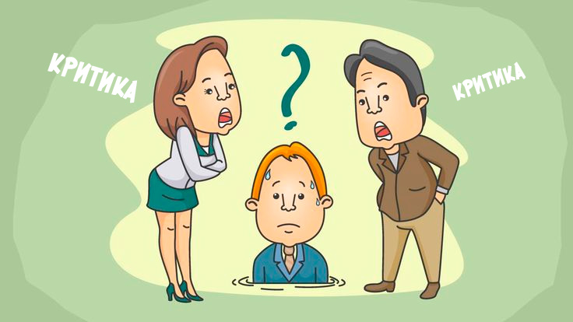
Критика тези може бути безпосередньою та опосередкованою.
При безпосередній критиці тези не звертаються до яких-небудь раніше доведених суджень, з метою використання їх як аргументів, а заперечують тезу в силу невідповідності у крайньому разі одному з правил її побудови (про правила та можливі помилки, що виникають у результаті їх порушення, мова буде йти далі).
Опосередкована критика тези обов’язково передбачає логічне виведення хибності тези з істинних аргументів.

Slide 19
Критика аргументів - це вид критики, який спрямований на обґрунтування безпідставності (хибності або малого ступеня правдоподібності) аргументів, які застосовує пропонент для обґрунтування тези.
Критика демонстрації - це вид критики, який спрямований на обґрунтування безпідставності форми аргументації, яку застосовує пропонент.

Slide 20
Конструктивна критика
- обґрунтування опонентом власної тези з метою спростування альтернативного твердження пропонента.

Slide 21
Окремим прикладом критики є спростування.
Спростування - це встановлення хибності якогось положення з використанням логічних засобів і положень, істинність яких доведена заздалегідь.

Slide 22
4. Основні помилки, які допускаються у доведеннях і спростуваннях.
Для того, щоб аргументація або критика в науковій і практичній областях були плідними, переконливими важливо дотримуватися певних правил, а також бути обізнаним з тими можливими помилками, які виникають у результаті порушення цих правил.

Slide 23
Правила щодо тези
1-е правило. Теза повинна бути сформульована чітко та ясно.
2-е правило. Теза повинна залишатись незмінною протягом усієї аргументації чи критики.

Slide 24
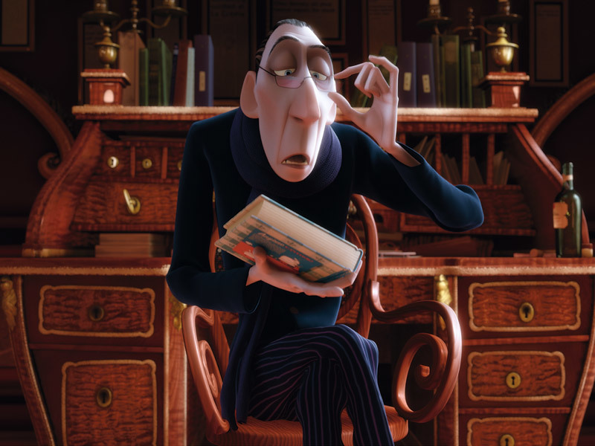
Правила щодо аргументів
1-е правило. Аргументи повинні бути сформульовані ясно і чітко.
2-е правило. Аргументи повинні бути висловлюваннями, які повністю або частково обґрунтовані.
3-є правило. Обґрунтування аргументів повинне проводитися незалежно від тези.
4-е правило. Аргументи повинні бути достатніми для обґрунтування тези.

Slide 25
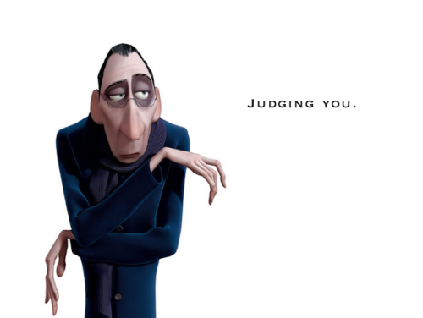
ОТЖЕ, що потрібно робити:
1. З'ясувати всі аргументи і тезу аргументації чи критики.
2. Визначити вид аргументації чи критики.
3. Перевірити правильність наведеної аргументації чи критики.
4. З'ясувати, які помилки допускаються, які хитрощі застосовуються.
Такий логічний аналіз приведе до правильного розуміння ситуації, що склалася в ході процесу аргументації чи критики, що допоможе знайти з неї вірний вихід. І, врешті-решт, досягти мети цього процесу аргументації чи критики.

Slide 26
ДЯКУЮ ЗА УВАГУ!

